Slide 1
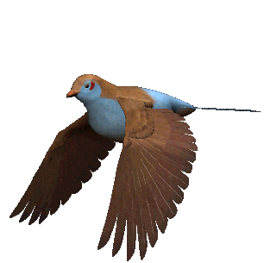
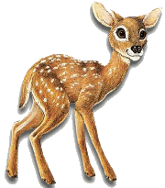
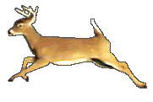
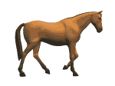
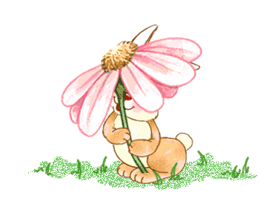
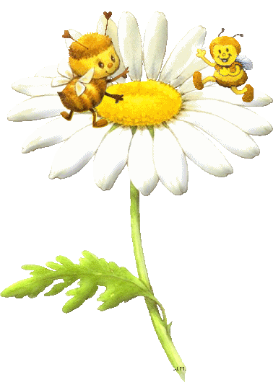
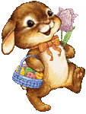
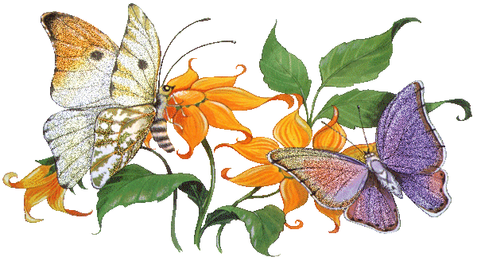
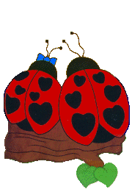
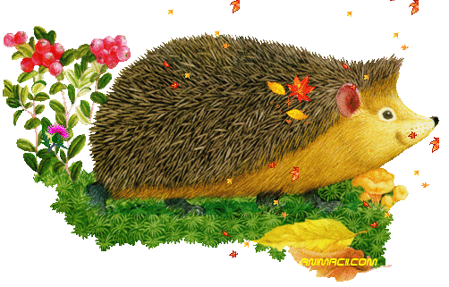
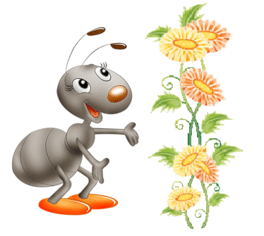
КЪДЕ ЖИВЕЯТ ЖИВОТНИТЕ

Slide 2
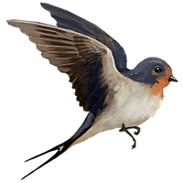
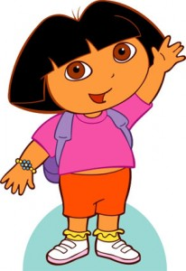
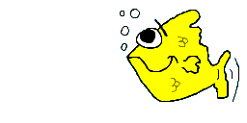
Деца, познавате ли този герой? Как се нарича?
Защо ли е дошла при нас?
Някой знае ли? Кои са те?

Slide 3
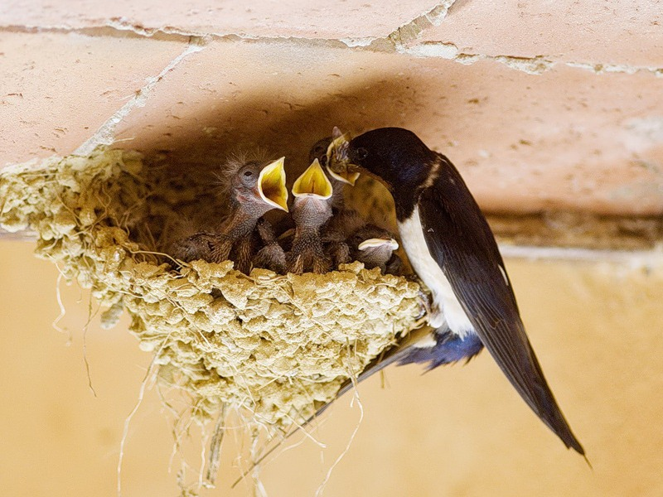
Къде живее лястовичката?

Slide 4
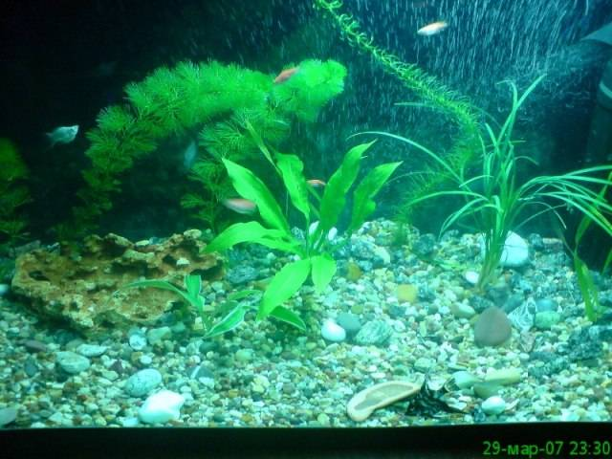
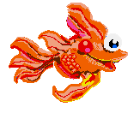
Кой живее във водата?

Slide 5
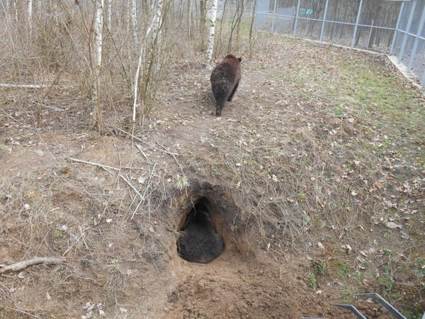
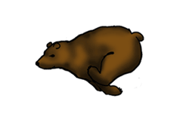
Къде живее мечката?
Как се нарича нейната къщичка?

Slide 6
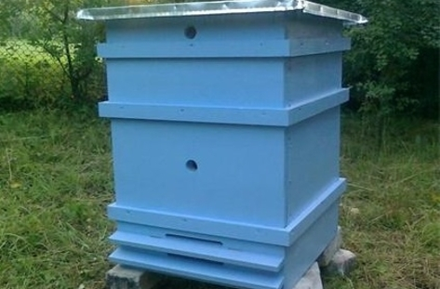
Как се нарича къщичката на пчелата?

Slide 7
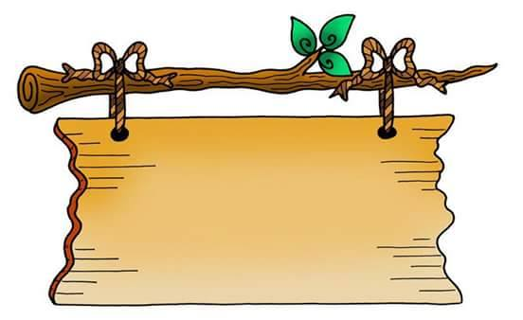
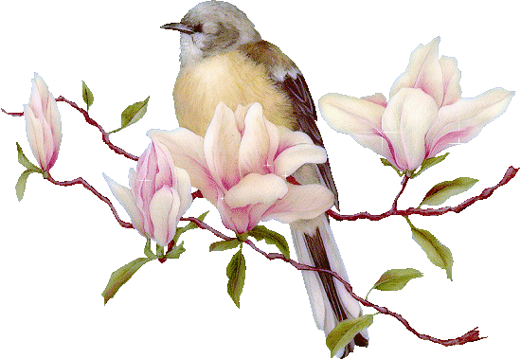
Браво, деца вие успяхте да приберете приятелите на Дора в техните къщички.
Хайде да повторим къде живее пчелата?
Мечката, рибката, лястовичката…

Slide 8
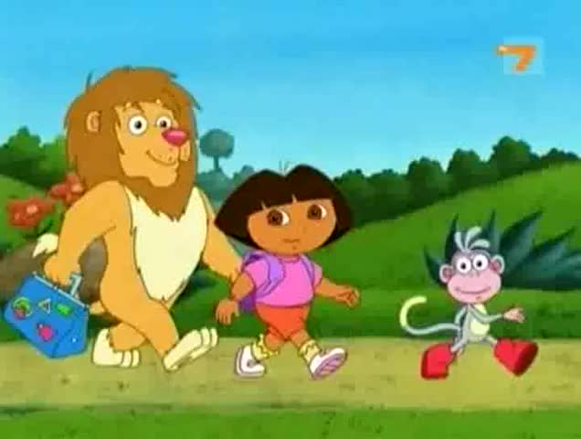
Накъде ли е тръгнала Дора?
Хайде да отидем с нея! Там ще се запознаем с още интересни животни.

Slide 9
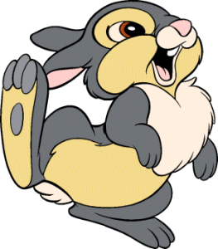
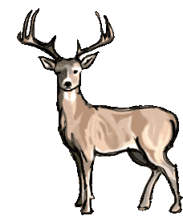
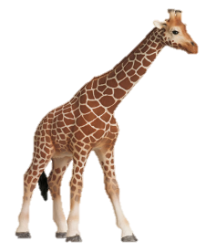
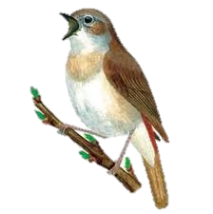
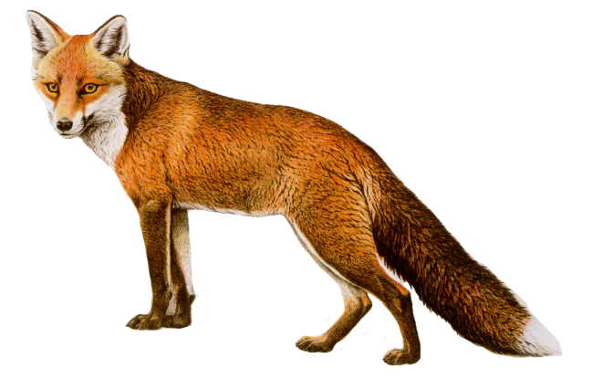
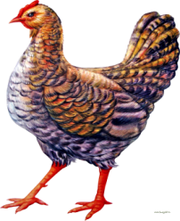
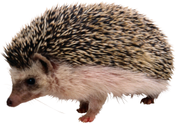
А коя е тази птица, тази оперна певица, дето вие кръшен глас и я слушаме в захлас? Чучулига ли? Прощавай, птицата се казва ...
Под бук, лески, ели
върви кълбо с бодли.
И щом се убодеш,
за миг ще разбереш,
че то е …
С дебела опашка и хитри очи бързо се движи из гъсти гори. Рижава козина топли гърба. Зайци и мишки и имат страха. Що е то?
Нищо не е загубила Тодора, а цял ден рови из двора. Коте - мяка, жаба - вряка, тя пък - кудкудяка.
Защо ли никой не ми казва "Скъпи"? Защо ли никой не ме чувства мил?
Защо в реката никой не се къпе? А всеки вика: Бягай…
Източа ли врата си прав, той става стълб за телеграф. Какъв ти стълб за телеграф! Наричам се...
Хем живее в гората,
хем гора му на главата.
Що е то?
БРАВО!

Slide 10
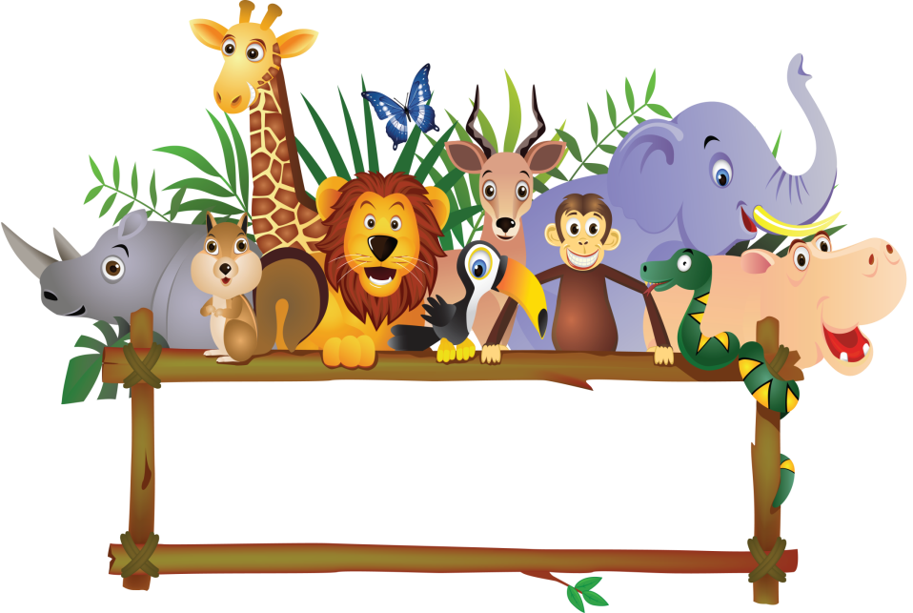
В гората, на полето, в реките и морето, във фермите, в зоопарковете и у дома живеят различни животни.
Те са част от живата природа.
Животинският свят е много разнообразен.

Slide 11
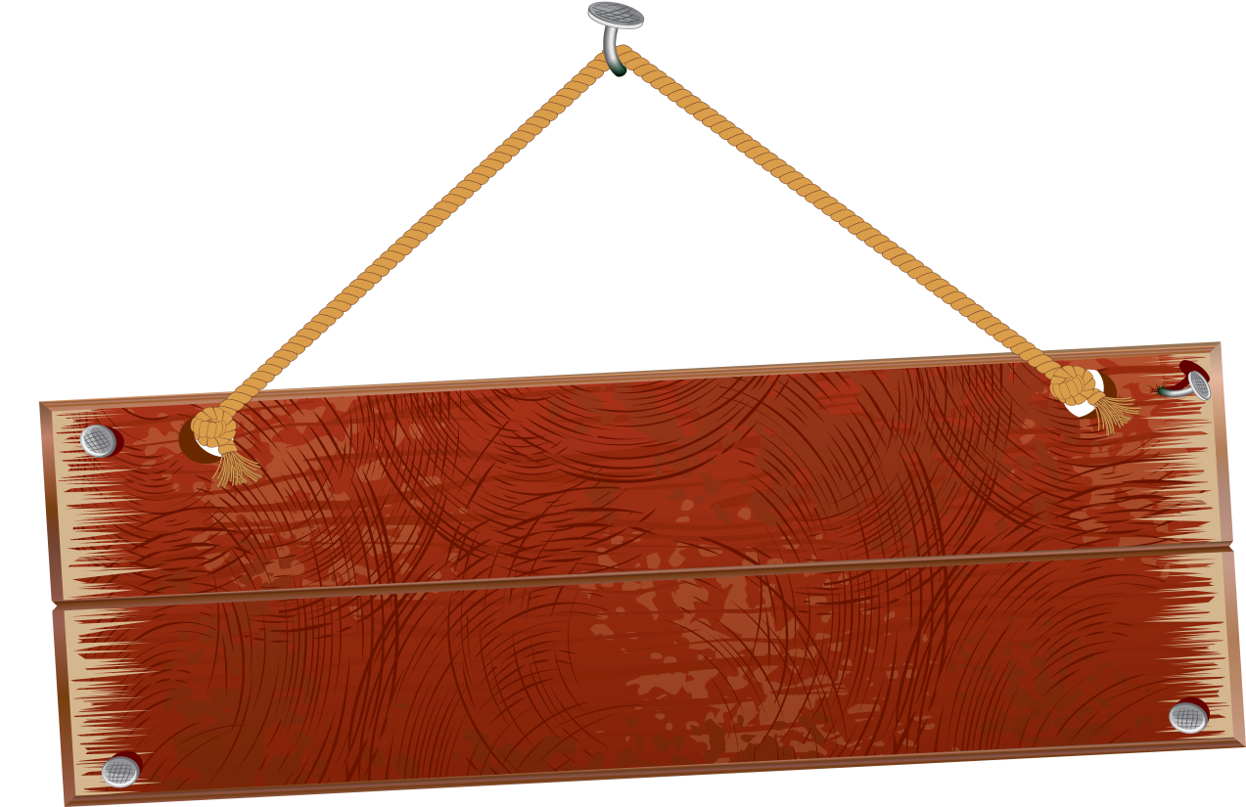
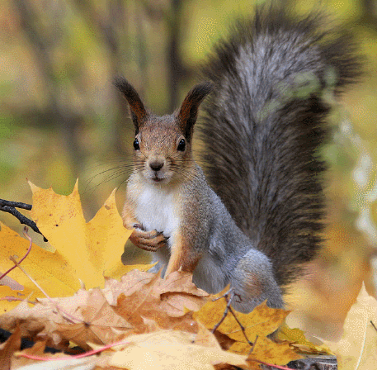
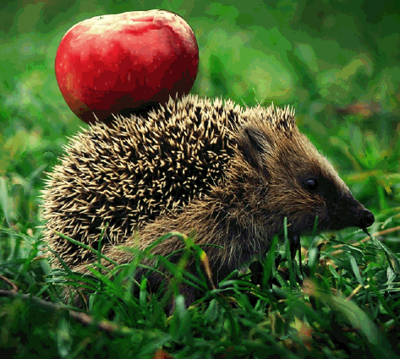
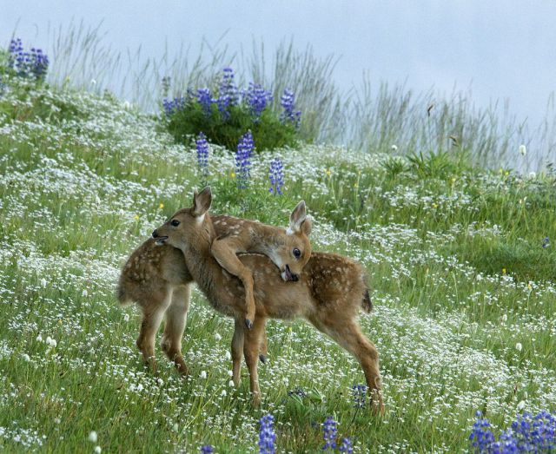
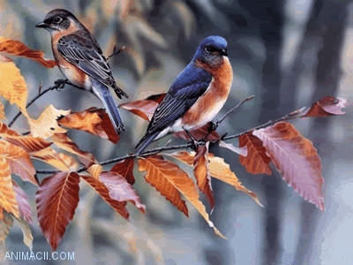
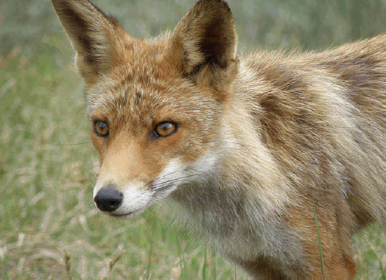
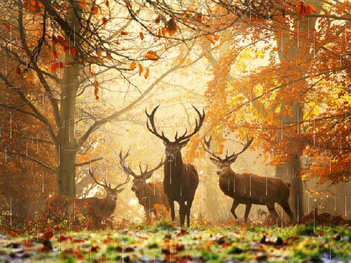
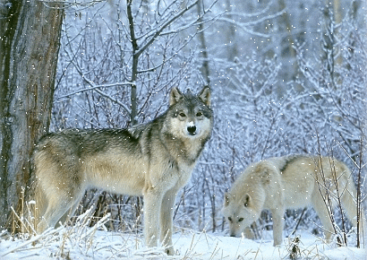
Какво знаете за тези животни?
Къде живеят?
Кой се грижи за тях?

Slide 12
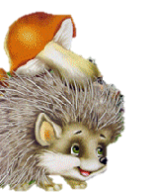
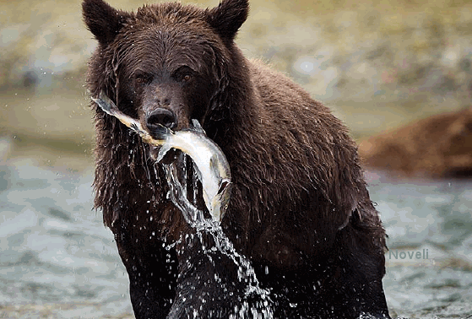
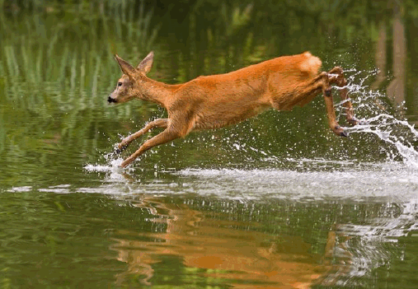
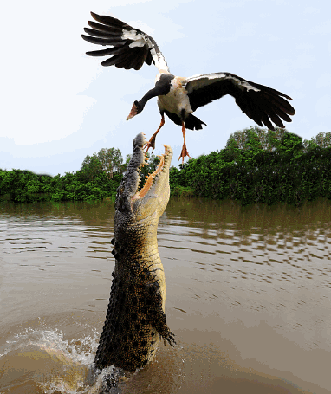
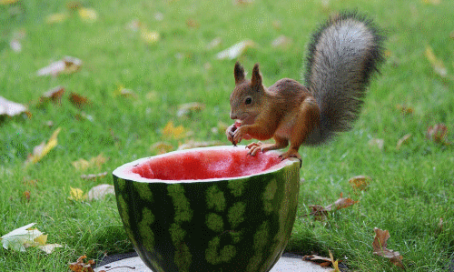
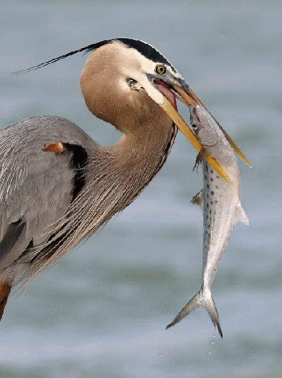
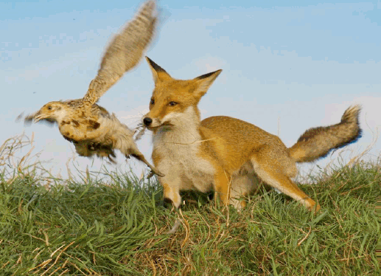
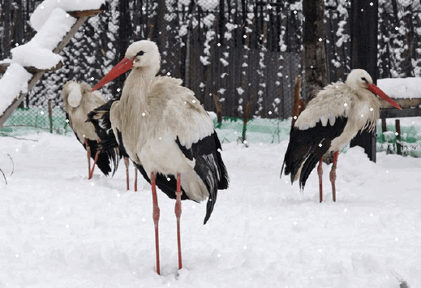
Как набавят храната си тези животни?
Сами намират храната си.

Slide 13
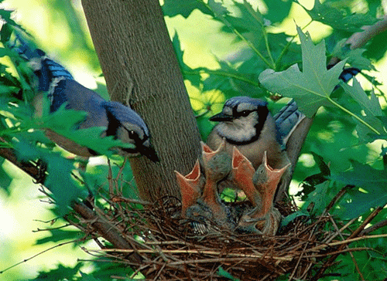
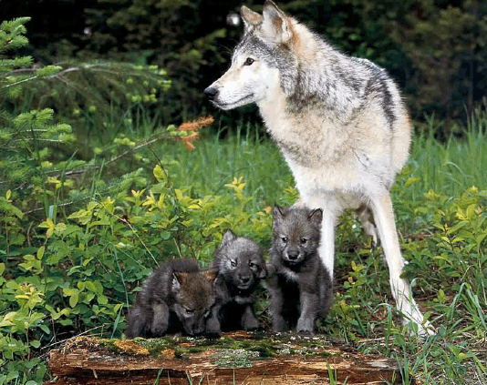
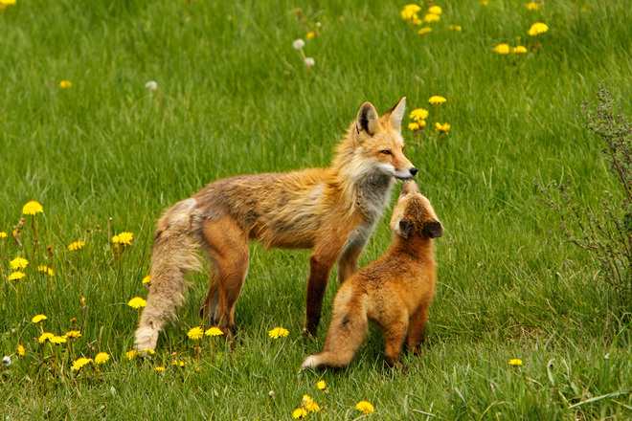
Кой отглежда малките?
Сами отглеждат малките си.

Slide 14
Диви
животни
Дивите животни живеят
свободно в природата.
Те не зависят от човека.
Сами търсят храна и подслон.
Сами отглеждат малките си.
Човекът им осигурява храна само през тежките мразовити зими.

Slide 15
Какво знаете за тези
животни?
Къде живеят?
Кой се грижи за тях?

Slide 16
Селскостопански
животни
Селскостопанските животни живеят в дворовете и фермите.
Хората се грижат за тях.
Хранят ги, чистят им, лекуват ги.
Помагат им да отглеждат малките си.
Селскостопанските животни дават храна на човека.

Slide 17
Какво знаете за тези животни?
Къде живеят?
Кой се грижи за тях?

Slide 18
Домашни
любимци
Домашните любимци живеят в дома
на човека.
Те се нуждаят от постоянни грижи –
хранене, къпане, разходки, грижи за
здравето.
Даряват ни приятни мигове, радост
и обич.

Slide 19
Дора отива на едно място, където живеят красиви животни.
Какво знаете за тези животни?
Къде живеят?
Кой се грижи за тях?

Slide 20
Животни
в зоопарка
В специално уредени зоопаркове живеят
най – различни животни.
Специалисти се грижат за тях и
отглеждат малките.
Хранят ги, чистят им, лекуват ги.
Целта е да можем да ги опознаваме, да ги изучаваме и да им се любуваме.

Slide 21
Къде можем да срещнем тези животни в естествената им среда?

Slide 22
Познай животното:
А останалите са:
За мен се полагат специални грижи.
Хората идват, за да ме видят.
Аз съм…
Живея в
Зоопарк.
домашен любимец
диво животно
селскостопанско животно
Кликни
до него.

Slide 23
Познай животното:
А останалите са:
Живея в
дома на хората.
Радват ми се и ме обичат. И аз ги обичам.
Аз съм…
Те се грижат за мен, хранят ме.
животно от Зоопарк
селскостопанско животно
диво животно
Кликни
до него.

Slide 24
Познай животното:
А останалите са:
Хората се грижат за мен, хранят ме,чистят ми.
Аз
им давам месо, мляко, кожа.
Живея
във фермата.
Аз съм…
домашен любимец
диво животно
животно от Зоопарк
Кликни
до него.

Slide 25
Познай животното:
А останалите са:
Хората не ме обичат, защото влизам във фермите им.
Живея свободно
в природата.
Сам се грижа за своя дом и прехрана
Аз съм…
селскостопанско животно
животно от Зоопарк
домашен любимец
Кликни
до него.

Slide 26
Помогни на малките да открият семействата си.
Назови имената им.
петел
кокошка
пиленце
котарак
котка
котенце
2
4
1
3
овен
овца
агънце
бик
крава
теленце

Slide 27
Получават
специализирани
грижи от хората,
работещи в зоопарка.
Сами се грижат
за себе си.
Разкажи кой се грижи за тези животни в България.
Получават грижи от хората,
в чиито домове живеят.
Получават грижи от своите
стопани /фермери/.

Slide 28
Дора ще ни запознае с най-малките си приятели. Кои са те? За съжаление много от тях са застрашени от изчезване. Затова те са записани в една специална книга, която се нарича “ Червена книга” на България.
НАСЕКОМИ

Slide 29
Защитените животни в България
ЧЕРВЕНА
КНИГА
За тези, които искат да
видят и прочетат повече:
В нея са включени всички
застрашени, изчезващи и
изчезнали биологични видове, живеещи на територията на България.

Slide 30
Браво!
Справихте се отлично!
Виолета Димитрова ОДЗ “Славейче”

